Slide 1
第6讲 面向切面编程AOP
主讲人：李焕哲

Slide 2
本讲内容
AOP简介
AOP编程
声明式事务处理

Slide 3
AOP简介
AOP为Aspect Oriented Programming的缩写，意为：面向切面编程，通过预编译方式和运行期动态代理实现程序功能的统一维护的一种技术。
AOP与OOP是面向不同领域的两种设计思想。
OOP（面向对象编程）针对业务处理过程的实体及其属性和行为进行抽象封装，以获得更加清晰高效的逻辑单元划分。

Slide 4
AOP简介
AOP则是针对业务处理过程中的切面进行提取，它所面对的是处理过程中的某个步骤或阶段，以获得逻辑过程中各部分之间低耦合性的隔离效果。
AOP技术是建立在Java语言的反射机制与动态代理机制之上的。
学生服务
日志模块
课程服务
讲师服务
安全模块
计费服务
内容服务
事物模块

Slide 5
AOP简介
业务逻辑组件在运行过程中，AOP容器会动态创建一个代理对象供使用者调用，该代理对象已经按Java EE程序员的意图将切面成功切入到目标方法的连接点上，从而使切面的功能与业务逻辑的功能同时得以执行。
从原理上讲，调用者直接调用的其实是AOP容器动态生成的代理对象，再由代理对象调用目标对象完成原始的业务逻辑处理，而代理对象则已经将切面与业务逻辑方法进行了合成。

Slide 6
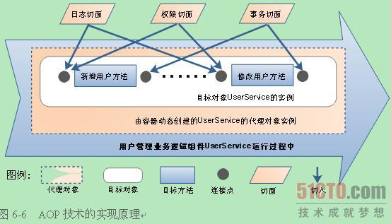
AOP简介

Slide 7
AOP概念
切面（Aspect）：其实就是共有功能的实现。如日志切面、权限切面、事务切面等。在实际应用中通常是一个存放共有功能实现的普通Java类，之所以能被AOP容器识别成切面，是在配置中指定的。
通知（Advice）：是切面的具体实现。以目标方法为参照点，根据放置的地方不同，可分为前置通知（Before）、后置通知（AfterReturning）、异常通知（AfterThrowing）、最终通知（After）与环绕通知（Around）5种。在实际应用中通常是切面类中的一个方法，具体属于哪类通知，同样是在配置中指定的。

Slide 8
AOP概念
@Before：前置通知在方法执行前执行
@After：最终final通知，不管是否异常，该通知都会执行
@AfterReturning：后置通知，在方法返回结果之后执行
@AfterThrowing：异常通知，在方法抛出异常后执行
@Around：环绕通知，围绕着方法执行

Slide 9
AOP概念
try{ try{ //@Around 执行环绕通知 //@Before 执行前置通知 method.invoke(..); 执行目标方法 //@Around 执行环绕通知 }catch(){ throw.....;
}finally{ //@After 执行最终通知 } //@AfterReturning 执行后置通知 }catch(){ //@AfterThrowing 执行异常通知 }

Slide 10
AOP概念
连接点（Joinpoint）：就是程序在运行过程中能够插入切面的地点。例如，方法调用、异常抛出或字段修改等，但Spring只支持方法级的连接点。
切入点（Pointcut）：用于定义通知应该切入到哪些连接点上。不同的通知通常需要切入到不同的连接点上，这种精准的匹配是由切入点的正则表达式来定义的。

Slide 11
AOP概念
目标对象（Target）：就是那些即将切入切面的对象，也就是那些被通知的对象。这些对象中已经只剩下干干净净的核心业务逻辑代码了，所有的共有功能代码等待AOP容器的切入。
代理对象（Proxy）：将通知应用到目标对象之后被动态创建的对象。可以简单地理解为，代理对象的功能等于目标对象的核心业务逻辑功能加上共有功能。代理对象对于使用者而言是透明的，是程序运行过程中的产物。

Slide 12
AOP概念
织入（Weaving）：将切面应用到目标对象从而创建一个新的代理对象的过程。这个过程可以发生在编译期、类装载期及运行期。

Slide 13
aop切入点表达式
类型匹配语法
*：匹配任何数量字符
..：匹配任何数量字符的重复，如在类型模式中匹配任何数量子包；而在方法参数模式中匹配任何数量参数
+：匹配指定类型的子类型；仅能作为后缀放在类型模式后边。
AspectJ使用 且（&&）、或（||）、非（！）来组合切入点表达式。

Slide 14
aop切入点表达式
语法：execution(方法的完整签名) execution(访问控制符？ 返回值 全类名.方法名(参数类型表))
() 匹配一个不接受任何参数的方法
(..) 匹配一个接受任意数量参数的方法
(*) 匹配了一个接受一个任何类型的参数的方法
(*,String) 匹配了一个接受两个参数的方法，其中第一个参数是任意类型，第二个参数必须是String类型
说明：用于匹配子表达式，访问控制符是可选的。

Slide 15
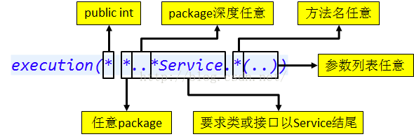
aop切入点表达式

Slide 16
aop切入点表达式
下面给出一些通用切入点表达式的例子。
任意公共方法的执行：execution（public * *（..）），匹配所有目标类的public方法，第一个*为返回类型，第二个*为方法名
任何一个名字以“set”开始的方法的执行：execution（* set*（..）），匹配所有目标类以set开头的方法，第一个*代表返回类型
AccountService接口定义的任意方法的执行： execution（* com.xyz.service.AccountService.*（..））
在service包中定义的任意方法的执行： execution（* com.xyz.service.*.*（..））
在service包或其子包中定义的任意方法的执行： execution（* com.xyz.service..*.*（..））

Slide 17
aop切入点表达式
匹配com.cjm.model包及其子包中所有类中的所有方法，返回类型任意，方法参数任意
@Pointcut("execution(* com.cjm.model..*.*(..))") public void before(){}
“public void before(){}”是切入点标签，包含一个名称和任意数量的参数。方法的真正内容是不相干的，并且实际上它应该是空的。相当于切入点的Id。

Slide 18
aop切入点表达式
语法：within(类名匹配串)
说明：用于匹配连接点所在的Java类或者包。
示例：匹配Person类中的所有方法 @Pointcut("within(com.cjm.model.Person)") public void before(){}

Slide 19
aop切入点表达式
示例：匹配com.cjm包及其子包中所有类中的所有方法 @Pointcut("within(com.cjm..*)") public void before(){}

Slide 20
aop切入点表达式
语法：@within
说明：用于匹配在类一级使用了指定注解标注的类，其所有方法都将被匹配。
示例： @Pointcut("@within(com.cjm.annotation.AdviceAnnotation)") public void before(){}
所有被@AdviceAnnotation标注的类中的方法都将匹配

Slide 21
aop切入点表达式
语法：this()
说明：this就表示代理对象。this类型的Pointcut表达式的语法是this(type)，当生成的代理对象可以转换为type指定的类型时则表示匹配。
示例： @Before("before() && this(proxy)") public void beforeAdvide(JoinPoint point, Object proxy) { //处理逻辑 }

Slide 22
aop切入点表达式
语法：target()
说明：用于向通知方法中传入目标对象的引用。
示例： @Before("before() && target(target)") public void beforeAdvide(JoinPoint point, Object target) { //处理逻辑 }

Slide 23
aop切入点表达式
语法：@target
说明：匹配当被代理的目标对象对应的类型及其父类型上拥有指定的注解时。
示例：
#匹配被代理的目标对象对应的类型上拥有AdviceAnnotation注解时 @Pointcut("@target(com.cjm.annotation.AdviceAnnotation)") public void before(){}

Slide 24
aop切入点表达式
语法：args（）
说明：args用来匹配方法参数的。
“args()”匹配任何不带参数的方法。
“args(java.lang.String)”匹配任何只带一个参数，而且这个参数的类型是String的方法。
“args(..)”带任意参数的方法。
“args(java.lang.String,..)”匹配带任意个参数，但是第一个参数的类型是String的方法。
“args(..,java.lang.String)”匹配带任意个参数，但是最后一个参数的类型是String的方法。

Slide 25
aop切入点表达式
示例：把age和username参数传入通知中 @Before("before() && args(age,username)") public void beforeAdvide(JoinPoint point, int age, String username) { //处理逻辑 }

Slide 26
aop切入点表达式
语法：@args（）
说明：该函数用来匹配连接点的参数，接收一个注解类的类名，当方法运行时入参对象标注了指定的注解时，匹配切点。
示例： @Pointcut("@args(org.baeldung.aop.annotations.Entity)")
public void methodsAcceptingEntities() {}
连接点的参数对应的类必须由@Entity注解标注

Slide 27
aop切入点表达式
语法：@annotation
说明：这个指示器匹配那些有指定注解的连接点。
示例： @Pointcut("@annotation(com.cjm.annotation.AdviceAnnotation)") public void before(){}
只要连接点上有@AdviceAnnotation注解就匹配

Slide 28
aop切入点表达式
如果想获取被通知方法参数并传递给通知方法，该如何实现呢？接下来我们将介绍获取通知参数的方式。
使用JoinPoint获取：Spring AOP提供使用org.aspectj.lang.JoinPoint类型获取连接点数据，任何通知方法的第一个参数都可以是JoinPoint(环绕通知是ProceedingJoinPoint，JoinPoint子类)，当然第一个参数位置也可以是JoinPoint.StaticPart类型，这个只返回连接点的静态部分。
JoinPoint：提供访问当前被通知方法的目标对象、代理对象、方法参数等数据

Slide 29
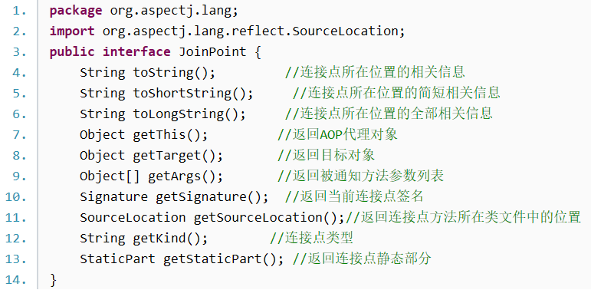
aop切入点表达式

Slide 30
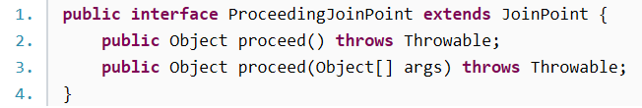
aop切入点表达式
ProceedingJoinPoint：用于环绕通知，使用proceed()方法来执行目标方法：

Slide 31
aop切入点表达式
JoinPoint.StaticPart：提供访问连接点的静态部分，如被通知方法签名、连接点类型等：

Slide 32
声明式事务管理
spring支持编程式事务管理和声明式事务管理两种方式。
编程式事务管理使用TransactionTemplate或者直接使用底层的PlatformTransactionManager。对于编程式事务管理，spring推荐使用TransactionTemplate。

Slide 33
声明式事务管理
声明式事务管理建立在AOP之上的。其本质是对方法前后进行拦截，然后在目标方法开始之前创建或者加入一个事务，在执行完目标方法之后根据执行情况提交或者回滚事务。
声明式事务最大的优点就是不需要通过编程的方式管理事务，这样就不需要在业务逻辑代码中掺杂事务管理的代码，只需在配置文件中做相关的事务规则声明(或通过基于@Transactional注解的方式)，便可以将事务规则应用到业务逻辑中。

Slide 34
声明式事务管理
显然声明式事务管理要优于编程式事务管理，这正是spring倡导的非侵入式的开发方式。声明式事务管理使业务代码不受污染，一个普通的POJO对象，只要加上注解就可以获得完全的事务支持。
和编程式事务相比，声明式事务唯一不足地方是，后者的最细粒度只能作用到方法级别，无法做到像编程式事务那样可以作用到代码块级别。但是即便有这样的需求，也存在很多变通的方法，比如，可以将需要进行事务管理的代码块独立为方法等等。

Slide 35
声明式事务管理
声明式事务管理也有两种常用的方式，一种是基于tx和aop名字空间的xml配置文件，另一种就是基于@Transactional注解。显然基于注解的方式更简单易用，更清爽。
spring所有的事务管理策略类都继承自org.springframework.transaction.PlatformTransactionManager接口

Slide 36
声明式事务管理
其中TransactionDefinition接口定义以下特性：
事务隔离级别：隔离级别是指若干个并发的事务之间的隔离程度。TransactionDefinition 接口中定义了五个表示隔离级别的常量：
TransactionDefinition.ISOLATION_DEFAULT：这是默认值，表示使用底层数据库的默认隔离级别。对大部分数据库而言，通常这值就是TransactionDefinition.ISOLATION_READ_COMMITTED。

Slide 37
声明式事务管理
TransactionDefinition.ISOLATION_READ_UNCOMMITTED：该隔离级别表示一个事务可以读取另一个事务修改但还没有提交的数据。该级别不能防止脏读，不可重复读和幻读，因此很少使用该隔离级别。
TransactionDefinition.ISOLATION_READ_COMMITTED：该隔离级别表示一个事务只能读取另一个事务已经提交的数据。该级别可以防止脏读，这也是大多数情况下的推荐值。

Slide 38
声明式事务管理
TransactionDefinition.ISOLATION_REPEATABLE_READ：该隔离级别表示一个事务在整个过程中可以多次重复执行某个查询，并且每次返回的记录都相同。该级别可以防止脏读和不可重复读。
TransactionDefinition.ISOLATION_SERIALIZABLE：所有的事务依次逐个执行，这样事务之间就完全不可能产生干扰，也就是说，该级别可以防止脏读、不可重复读以及幻读。但是这将严重影响程序的性能。通常情况下也不会用到该级别。

Slide 39
声明式事务管理
事务传播行为：所谓事务的传播行为是指，如果在开始当前事务之前，一个事务上下文已经存在，此时有若干选项可以指定一个事务性方法的执行行为。在TransactionDefinition定义中包括了如下几个表示传播行为的常量：
TransactionDefinition.PROPAGATION_REQUIRED：如果当前存在事务，则加入该事务；如果当前没有事务，则创建一个新的事务。这是默认值。

Slide 40
声明式事务管理
TransactionDefinition.PROPAGATION_REQUIRES_NEW：创建一个新的事务，如果当前存在事务，则把当前事务挂起。
TransactionDefinition.PROPAGATION_SUPPORTS：如果当前存在事务，则加入该事务；如果当前没有事务，则以非事务的方式继续运行。
TransactionDefinition.PROPAGATION_NOT_SUPPORTED：以非事务方式运行，如果当前存在事务，则把当前事务挂起。

Slide 41
声明式事务管理
TransactionDefinition.PROPAGATION_NEVER：以非事务方式运行，如果当前存在事务，则抛出异常。
TransactionDefinition.PROPAGATION_MANDATORY：如果当前存在事务，则加入该事务；如果当前没有事务，则抛出异常。
TransactionDefinition.PROPAGATION_NESTED：如果当前存在事务，则创建一个事务作为当前事务的嵌套事务来运行；如果当前没有事务，则该取值等价于TransactionDefinition.PROPAGATION_REQUIRED。

Slide 42
声明式事务管理
spring事务回滚规则
指示spring事务管理器回滚一个事务的推荐方法是在当前事务的上下文内抛出异常。spring事务管理器会捕捉任何未处理的异常，然后依据规则决定是否回滚抛出异常的事务。
默认配置下，spring只有在抛出的异常为运行时unchecked异常时才回滚该事务，也就是抛出的异常为RuntimeException的子类(Errors也会导致事务回滚)，而抛出checked异常则不会导致事务回滚。

Slide 43
声明式事务管理
可以明确的配置在抛出那些异常时回滚事务，包括checked异常。也可以明确定义那些异常抛出时不回滚事务。
@Transactional注解
@Transactional 可以作用于接口、接口方法、类以及类方法上。当作用于类上时，该类的所有 public 方法将都具有该类型的事务属性，同时，我们也可以在方法级别使用该标注来覆盖类级别的定义。

Slide 44
声明式事务管理
@Transactional属性
参数名称 | 功能描述
readOnly | 该属性用于设置当前事务是否为只读事务，设置为true表示只读，false则表示可读写，默认值为false。例如：@Transactional(readOnly=true)
rollbackFor | 该属性用于设置需要进行回滚的异常类数组，当方法中抛出指定异常数组中的异常时，则进行事务回滚。例如： 指定单一异常类：@Transactional(rollbackFor=RuntimeException.class) 指定多个异常类：@Transactional(rollbackFor={RuntimeException.class, Exception.class})
rollbackForClassName | 该属性用于设置需要进行回滚的异常类名称数组，当方法中抛出指定异常名称数组中的异常时，则进行事务回滚。例如： 指定单一异常类名称：@Transactional(rollbackForClassName="RuntimeException") 指定多个异常类名称：@Transactional(rollbackForClassName={"RuntimeException","Exception"})

Slide 45
声明式事务管理
@Transactional属性
参数名称 | 功能描述
propagation | 该属性用于设置事务的传播行为，具体取值可参考前面的说明。 例如：@Transactional(propagation=Propagation.NOT_SUPPORTED,readOnly=true)
isolation | 该属性用于设置底层数据库的事务隔离级别，事务隔离级别用于处理多事务并发的情况，通常使用数据库的默认隔离级别即可，基本不需要进行设置
timeout | 该属性用于设置事务的超时秒数，默认值为-1表示永不超时

Slide 46
声明式事务管理
Spring默认情况下会对运行期例外(RunTimeException)进行事务回滚。这个例外是unchecked如果遇到checked意外就不回滚。
如何改变默认规则： 1 让checked例外也回滚：在整个方法前加上 @Transactional(rollbackFor=Exception.class) 2 让unchecked例外不回滚： @Transactional(notRollbackFor=RunTimeException.class) 3 不需要事务管理的(只查询的)方法：@Transactional(propagation=Propagation.NOT_SUPPORTED) 4 @Transactional(propagation=Propagation.NOT_SUPPORTED, readOnly=true)，这样就做成一个只读事务，可以提高效率。

